Slide 1
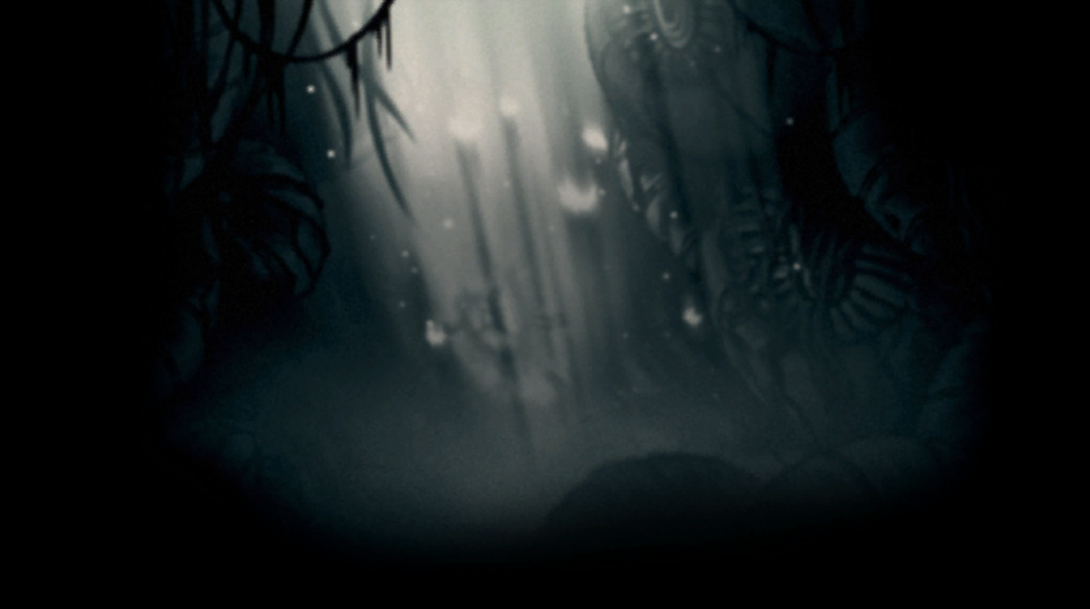

1대1 로컬 대전 격투게임
2024184023
이산하

Slide 2


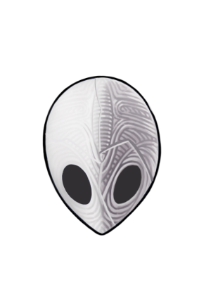
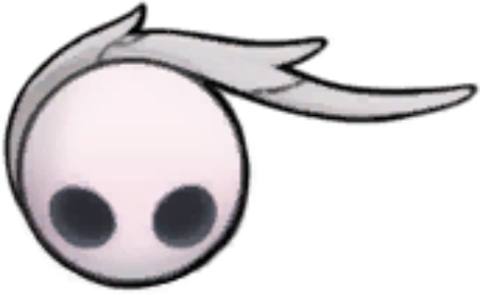
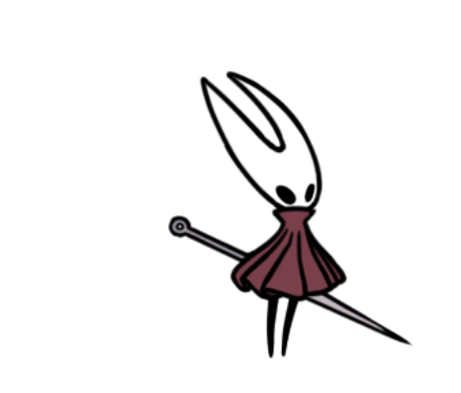

게임 컨셉
빠른 전투
HP 칸
영혼 게이지
회피를 적극적으로 사용하는
빠른 템포의 전투
게이지 대신 칸을 사용하여
라운드를 짧게 반복하는 캐주얼성 강조
이동 / 공격 으로 수급되는
영혼게이지를 모아 강력한 스킬 사용
HORNET
KNIGHT
2명의 플레이어블 캐릭터

Slide 3

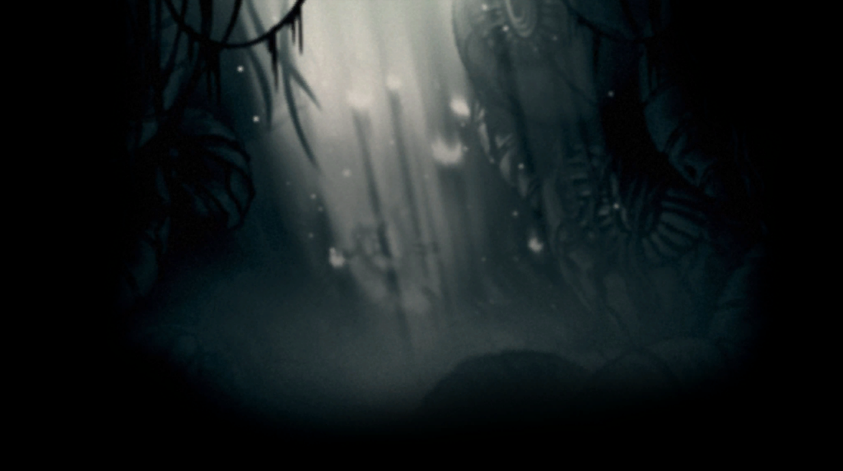

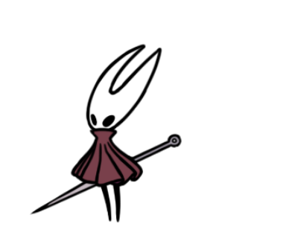

로비, 캐릭터 선택화면 (예시)
1P
2P

Slide 4
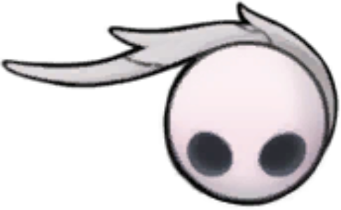
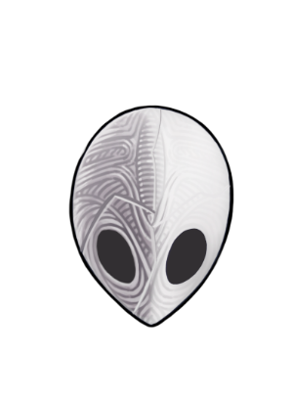
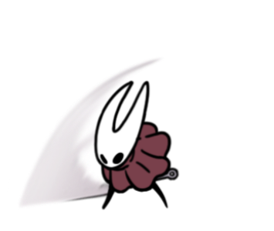

피격시 HP 한 칸 감소 (예시)

Slide 5

게임 종료 후 페이드 아웃 + 승자 표시 (예시)
우승 - 1P

Slide 6
 | 핵심목표 | 주요구현내용 | 달성결과물
1주차 | 프로젝트 기반 설정 및 기본 이동 구현 | 배경/캐릭터 출력, 좌/우 이동 및 방향 전환 | 화면 위에서 캐릭터가 좌우로 움직임
2주차 | 물리 적용 및 동적 움직임 구현 | 중력, 점프, 지상 착지 판정, 회피(대시) 기능 구현 | 캐릭터의 점프 및 회피 조작 완성
3주차 | 기본 공격 및 충돌 판정 시스템 구현 | 공격 애니메이션 재생, 히트박스 시스템 구축, 충돌 감지 로직 | 공격 시도 시 상대방과의 충돌 여부를 감지
4주차 | 체력(HP) 시스템 및 승패 조건 구현 | 체력 변수 관리, 피격 시 체력 감소, 체력 UI(칸) 표시, 체력 0 도달 시 승패 판정 | 상대를 5번 타격하여 승리하는 기본 게임 규칙 완성
5주차 | 자원(영혼 게이지) 시스템 구축 | 회피/공격 성공 시 게이지 획득 로직, 영혼 게이지 UI 표시, 게이지 완충 시 시각적 피드백 | 회피/공격을 통해 스킬 사용을 위한 자원을 축적하는 시스템 완성
6주차 | '기사' 캐릭터 스킬 구현 | 게이지 소모 로직, 스킬(투사체) 발사, 스킬의 독립된 히트박스 및 데미지 적용 | 영혼 게이지를 소모하여 강력한 필살기 사용 가능
7주차 | 2P 캐릭터 '호넷' 구현 및 2인 대전 완성 | 호넷 애니메이션/조작키 설정, 호넷의 공격/스킬 구현, 캐릭터 간 밸런스 초기 설정 | 두 캐릭터로 2인 대전 플레이 가능
8주차 | 사운드/이펙트 추가를 통한 연출 강화 | 배경음악 및 효과음 적용, 타격/회피 이펙트 추가, UI 디자인 개선 | 게임의 타격감과 몰입감 향상
9주차 | 밸런스 조정 및 버그 수정 | 플레이 테스트 기반 수치 조정(속도 등), 발견된 버그 수정, 코드 안정화 | 안정적이고 완성도 높은 2인 대전 게임 프로토타입

